Slide 1
Реклама = информировать + воздействие
Рекламный текст — это любое текстовое сообщение для потенциального клиента (=контентная часть маркетинговых коммуникаций с клиентами)..
это сообщение, которое помогает компании достигать коммерческих целей: привлекать внимание, стимулировать спрос, информировать или убеждать.
Структура
Заголовок — это ключевой элемент текста, привлекает внимание и стимулирует человека продолжить чтение. Его цель — вызвать ассоциацию или узнавание.
Подзаголовок описывает краткое содержание текста. Посмотреть подзаголовки, чтобы решить стоит ли его прочитать.
Лид — это первый абзац текста, дополняет мысль из заголовка и объясняет цель текста. Не повторяет заголовок, а сообщает новую информацию.
Основной текст состоит из одного или нескольких абзацев, удерживает внимание и формирует доверие потенциальных покупателей к товару. Этот текст закрывает возражения пользователей и вызывает желание совершить действие.
Разбивать текст на отдельные абзацы.
Выделять ключевые мысли.
В одном абзаце раскрывать одну мысль.
Слоган или заключительный абзац объясняет, как сделать необходимое действие.

Slide 2
Виды рекламных текстов
Реклама прямого отклика подразумевает понимание клиентом проблемы и поиск решения: должен рассказывать о преимуществах вашего предложения и закрывать возможные возражения
1) лендинг –одностраничный сайт
2)оммерческие предложения - это прямой заказ услуги/товара или оставление контактов для связи с менеджером.
Прогревающий контент- это информационные статьи в продуктовых блогах— подсказать потенциальному клиенту, что стоит рассмотреть ваш продукт и обратиться именно к вам.
Объявления - это любые объявления от бумажек на столбе до контекстной и таргетированной рекламы. — зацепить потенциальных клиентов, привлечь их внимание и заставить ознакомиться с товаром/услугами подробнее.
Сторителлинг - это рекламный текст в виде истории.
Нативная реклама- нет прямой рекламы продукта, но он упоминается в позитивном ключе.

Slide 3
Схемы создания рекламных текстов
Название схемы | Особенности
«Скользкая горка» | Дж. Шугерман: увлекательное чтение.
AIDA классическая схема | А — Внимание. Цепляем I — Интерес. Заинтересовываем D — Желание. Убеждаем A — Действие. Подталкиваем что-то сделать
PMHS (Pain– MorePain– Hope– Solution) Жестокая схема | P — Задеваем боль человека: на неисправных машинах рискуют погибнуть в аварии. M — Усиливаем боль. Описываем последствия проблемы для клиента. H — Даем надежду. Показываем, что решение есть. S — Даем решение.
РАS (Problem — Attention — Solution) | P — Проблема. Рассказываем о проблеме, можем показать жизнь клиента A — Внимание. Вызываем интерес: все решаемо. S — Решение. Призываем к целевому действию.
SCH (Star – Chain – Hook) | S — Зажигаем звезду. Ваше предложение должно «зажечь» клиента. C — Цепь. Факты - предложение идеально подходит для пользователя. H — Крючок. Пишем призыв к действию

Slide 4
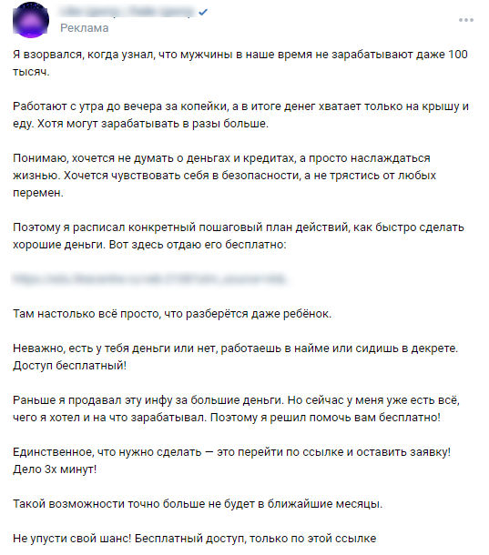
PMHS

Slide 5
Алгоритм составления рекламного текста
Решаем, где будет размещаться текст.
Определяем целевую аудиторию.
Выбираем схему для рекламного объявления.
Составляем первый заголовок.
Составляем второй заголовок.
Пишем объявление.

Slide 6
Рекламный текст
чем от информационой?
о предмете, событии не всегда подробно
всегда ярко-образно, призывает купить, поддержать.
Правила?
Назовите предмет…
При возможности покажите
Расскажите о назначении, устройстве, для чего?
Назовите преимущества: лучше, чем другие этот ранец легче на 500 граммов
Назовите выгоды от его приобретения купите в августе, обойдется на 15 рублей дешевле.
Используйте слова с положит оценкой толстяк – это сила, мужики!
Говорите эмоционально и дружелюбно,
Расскажите о тех, кто пользовался. Стоматологи советуют
Закончите советом, призывом, рекомендацией. Все в магазин спорт! Я уже купил!

Slide 7
Задание для подготовки информационной речи – не менее 3 минут!!!
Устное сообщение о подготовке к зачету по курсу Деловая коммуникация
Устное объявление-реклама концерта любимого композитора.

Slide 8
Не текст, а интернет-информация!
Концерт камерного оркестра «Туркистон»
В большом зале Государственной Консерватории Узбекистана состоится концерт инструментальной музыки камерного оркестра «Туркистон».
В программе концерта прозвучат сочинения французского композитора К. Сен-Санса, а также состоится мировая премьера «Кончерто гроссо №2» Д.Вареласа.
Дирижёр: художественный руководитель коллектива, заслуженный деятель искусств Узбекистана Элдар Азимов.
Ведущий: заслуженный работник культуры Узбекистана, профессор Инесса Гульзарова.
Стоимость билетов: от 25 000 до 100 000 сумов.
Билеты можно приобрести в кассе Консерватории или на сайте iticket.uz.
Телефоны для справок: (+998) 71−239−4653, (+998) 71−207−1071, (+998) 71−207−2072.

Slide 9
Схема оценки рекламного выступления
Вступление: | Структура | Заключение | Соответствие поведения роли | Говорение | Техника речи | Регла-мент | Примечание
Соответствие аудитории Обращения+ Приема привлечения внимания | Заголовок Подзаголовок Лид — Основной текст Слоган или заключительный абзац Содержание: Назовите, покажите предмет… назначение, устройство преимущества, выгоды от его приобретения , о тех, кто пользовался. Используйте слова с положит оценкой | призыв купить, воспользоваться | Искренность Эмоциональность Оригинальность | Контактирование со сслушателями: зрительное, словесное (приемы диалогизации) Говорите дружелюбно, | Темп, гром-кость, дикция | 2-3 минуты

